Slide 1

Présentation Remot-DisksSpace
Nikola-Siem-Mussa

Slide 2

Présentation de l’équipe
TEcle Siem Biniam
Gligorijevic nikola
hussein mussa

Slide 3




SOMMaire
INtroduction
DIagramme flux
Installation machines
Ping
Code explication
Conclusion

Slide 4

INtroduction
Chez Contoso, nous donnons aux organisations les moyens d’encourager la réflexion collaborative afin de stimuler davantage l’innovation sur le lieu de travail. En fermant la boucle sur la gestion des tâches et en utilisant les technologies les plus récentes, nous aidons les entreprises à développer et à encourager un état d’esprit orienté consommateur.

Slide 5
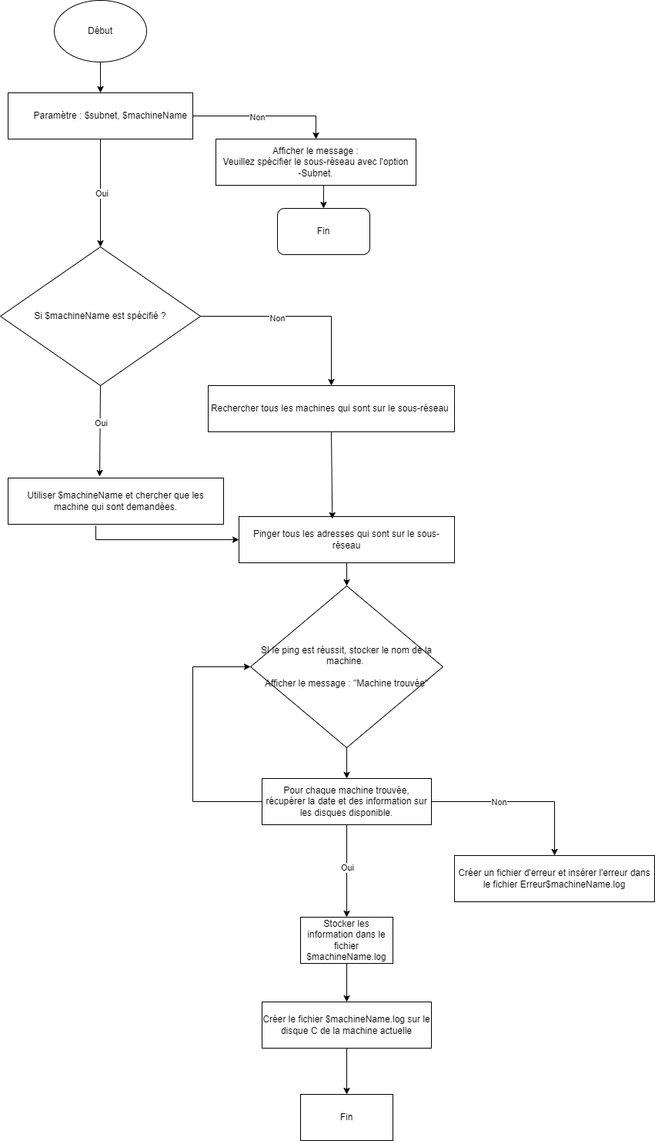

Slide 6
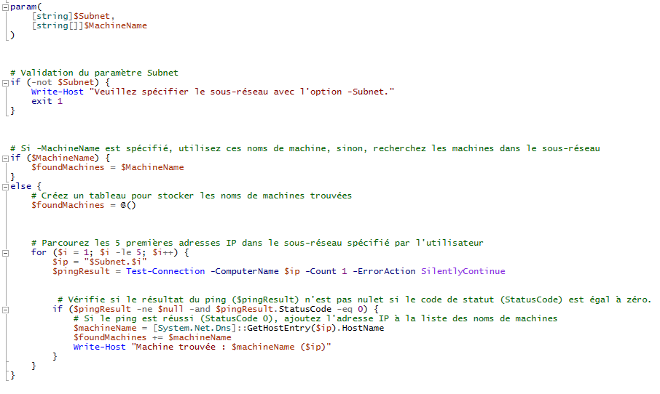
Code

Slide 7
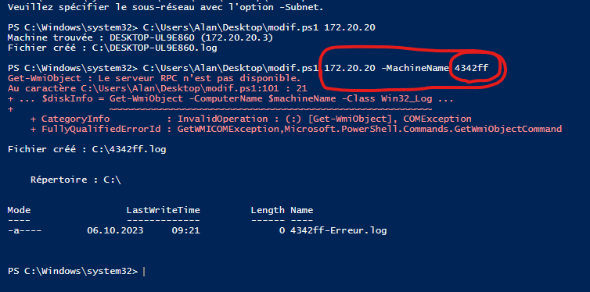
Exemple d'erreur

Slide 8
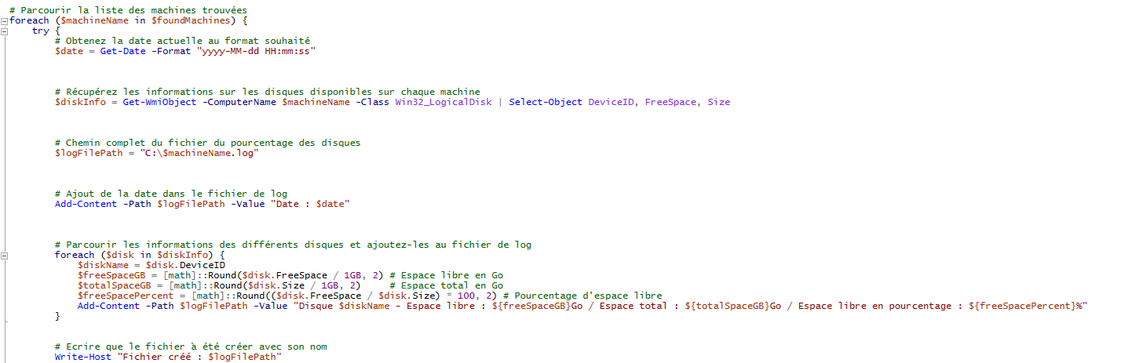
Code

Slide 9
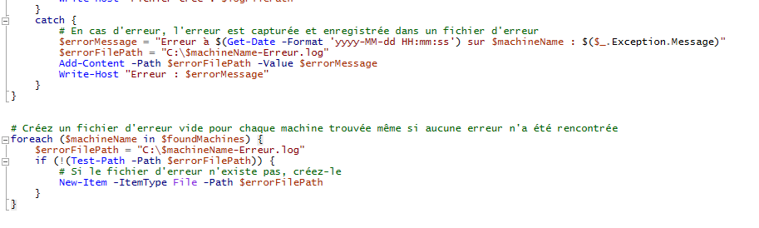
Code

Slide 10
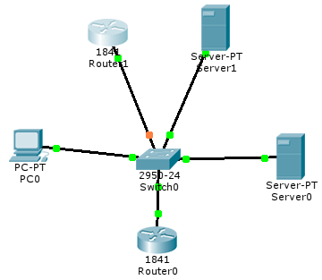
Ping
Pour pouvoir pinger les machines entre elles, il faut qu'elle soit dans le même sous-réseau.

Slide 11

Problème rencontré
Données financières
Écart de marché
Clients
Les nouvelles entreprises ont besoin d’outils organisationnels, mais utilisent des produits anciens ou obsolètes
Une augmentation de 10 % des outils de gestion des tâches prouve l’intérêt des consommateurs pour des outils et des technologies de gestion plus simples
Les achats de logiciels de gestion des tâches ont augmenté de 2 millions d’euros en 2019
Facilité d’utilisation
Coûts
Perte de ventes en n'offrant pas d'outils de gestion plus faciles qui poussent les équipes à atteindre les objectifs.
Les clients veulent un produit facile à adopter et simple à utiliser

Slide 12
Solution
Combler l’écart
Public cible
Notre produit facilite la gestion des tâches, et aucun autre produit sur le marché n’offre les mêmes avantages
Génération Z (18-25 ans)
Économies
Facile à utiliser
Réduire les coûts pour le client en aidant les chefs de projet à respecter les délais.
Un produit simple qui fournit aux entreprises les informations dont elles ont besoin pour mener à bien leurs projets dans les délais impartis.

Slide 13
Conclusion

Slide 14

Résultat
Utilisation simple et efficace
Assistance rapide du service clientèle
Essai gratuit de 90 jours pour les nouveaux clients​

Slide 16

Comparaison du marché
Opportunité à créer
Marché entièrement inclusif
Marché potentiel total
Liberté d’invention
Marché inclusif de manière sélective
Segment de marché disponible
​
Faible concurrence
Marché ciblé spécifiquement
Part de marché disponible
​

Slide 17

Merci

